Slide 1
Seq2seq and Attention
이명재

Slide 2
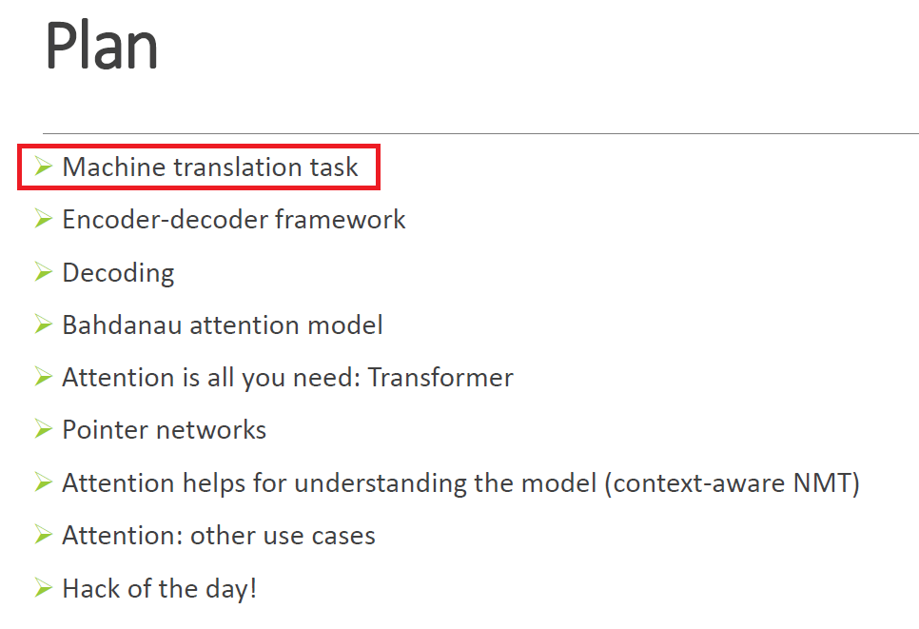

Slide 3
흐름!
Machine translation task
번역 문제를 어떻게 해결할 지 구상한다.
Conditional language model

Slide 4
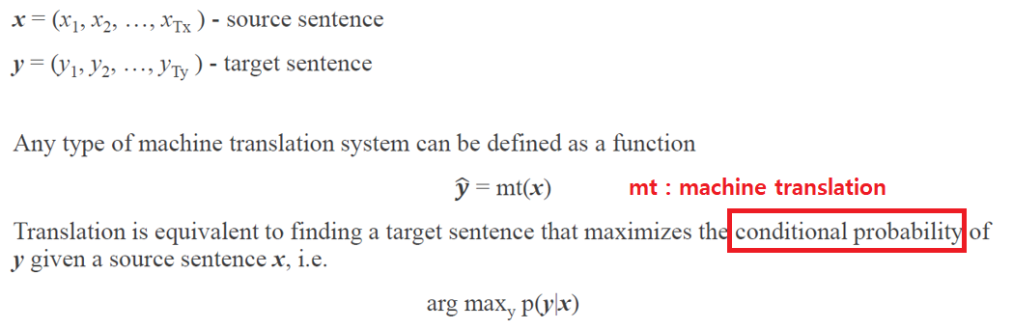
Machine translation task (seq2seq)

Slide 5
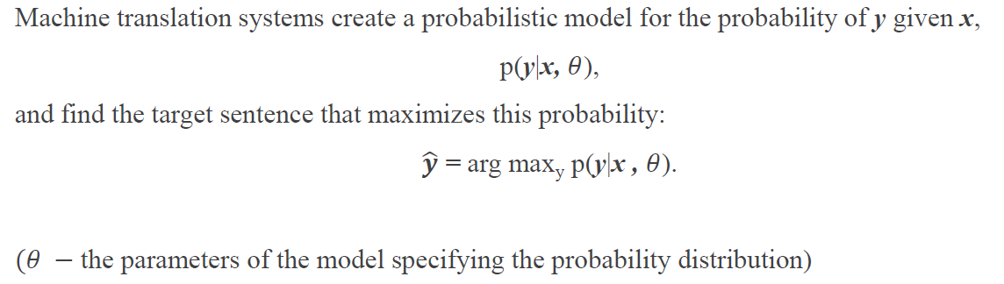
Machine translation task (seq2seq)
Θ – 확률 분포를 지정하는 모델의 매개 변수 ( 나중에 나옴)

Slide 6
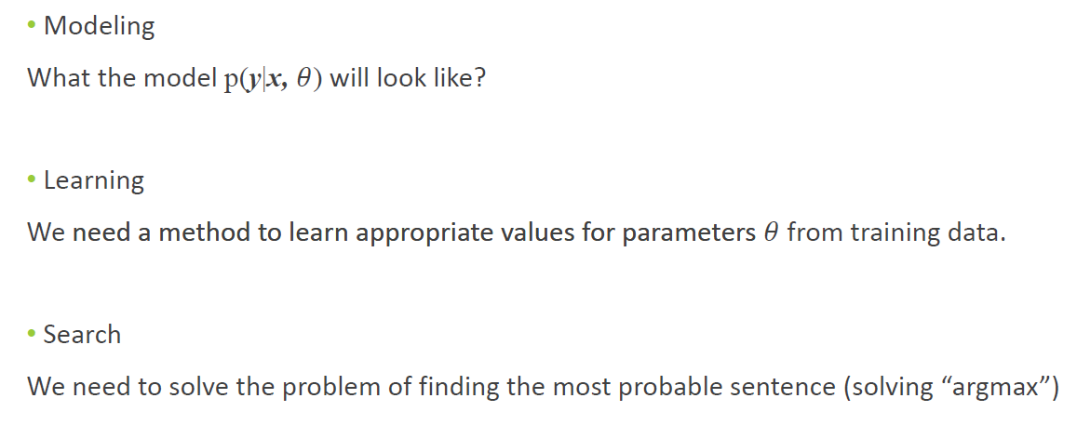
Machine translation task (seq2seq)

Slide 7
흐름!
Machine translation task
번역 문제를 어떻게 해결할 지 추상적으로 구상한다.
Conditional language model
구상을 구체적인 이론으로 명시해본다.

Slide 8
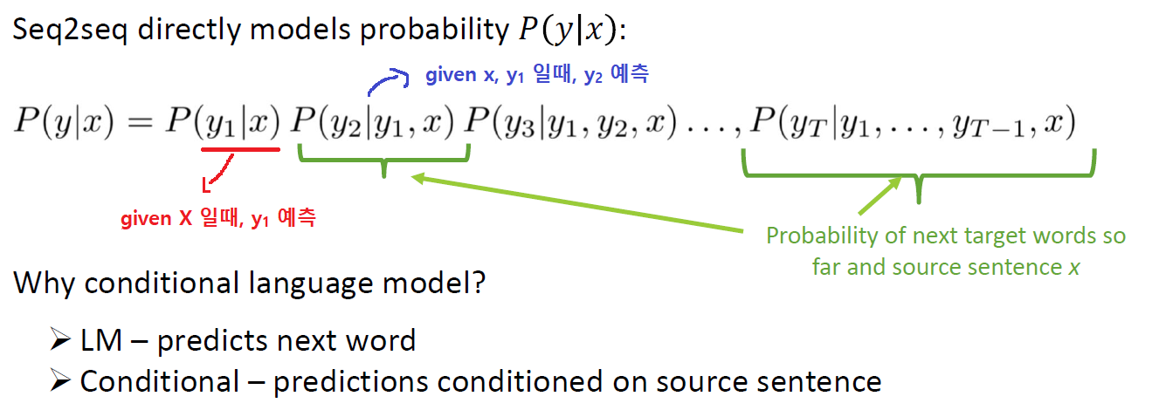
Conditional Language Model

Slide 9
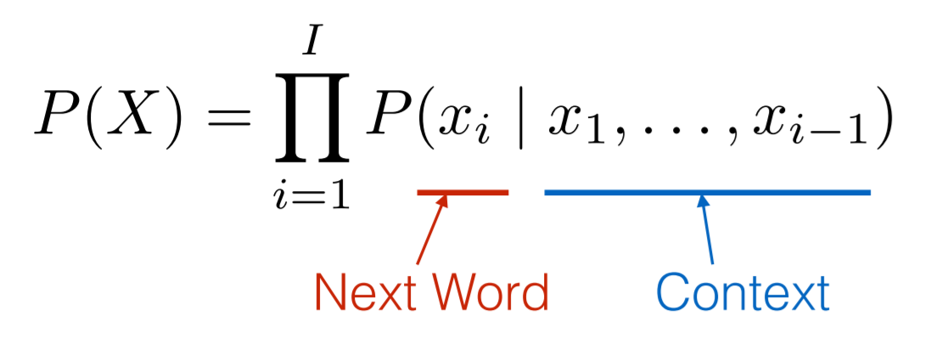
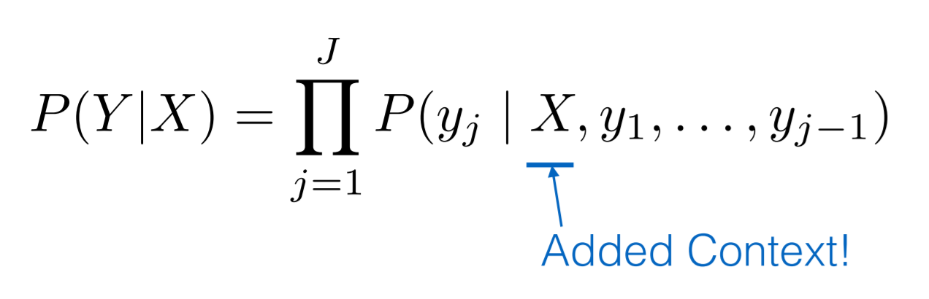
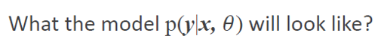
보충 ( Conditional LM )
← Unconditional LM
← Conditional LM

Slide 10
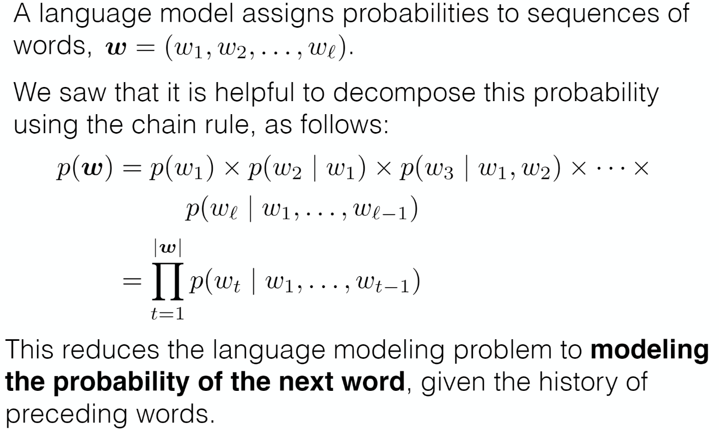
보충 ( Unconditional LM )

Slide 11
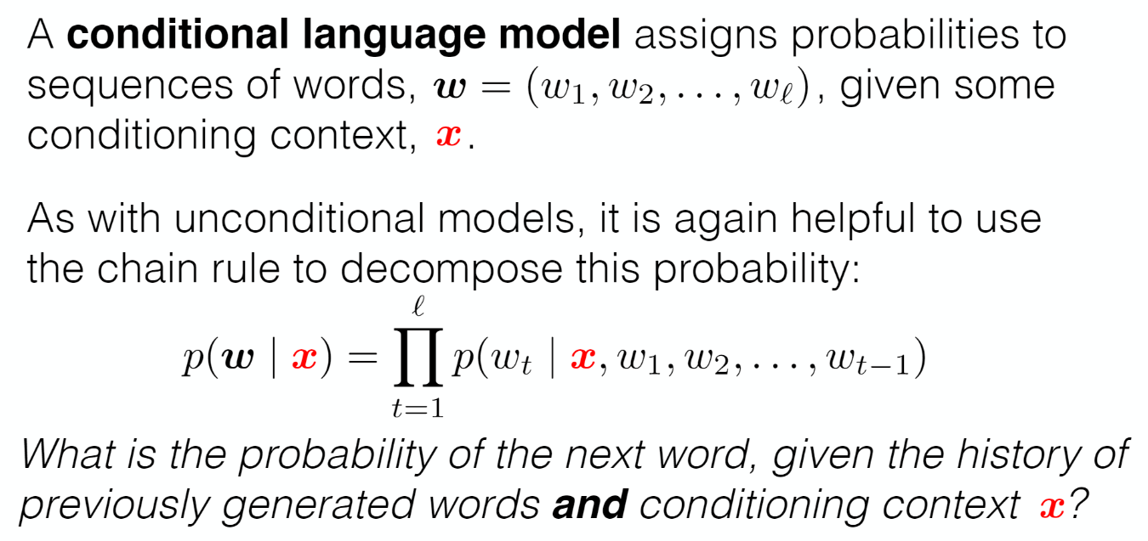
보충 ( Conditional LM )

Slide 12
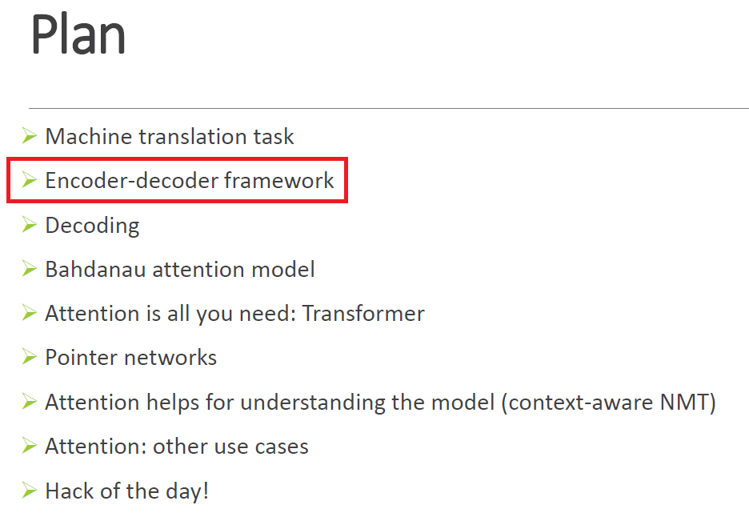

Slide 13
흐름!
Machine translation task
번역 문제를 어떻게 해결할 지 추상적으로 구상한다.
Conditional language model
구상을 구체적인 이론으로 명시해본다.
Encoder-decoder framework
Conditional language model 이론 바탕으로 신경망을 작성한다.
Conditional language model 은 decoder 였드라! ( encoder는 어떤 것이 와도 됨)

Slide 14
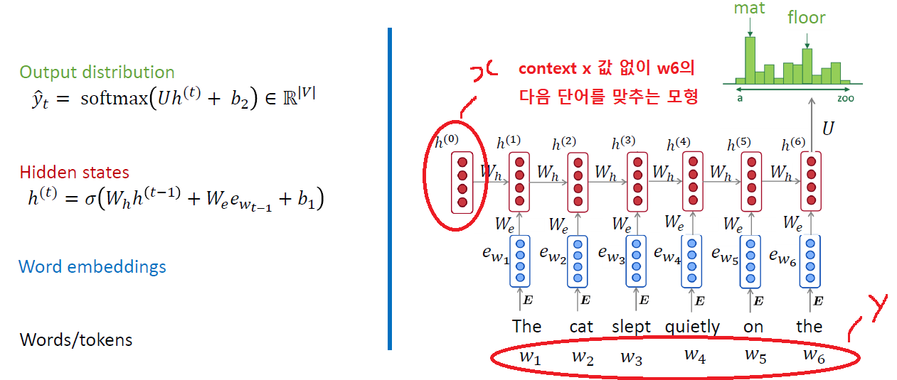
RECAP: RNN Language Models

Slide 15
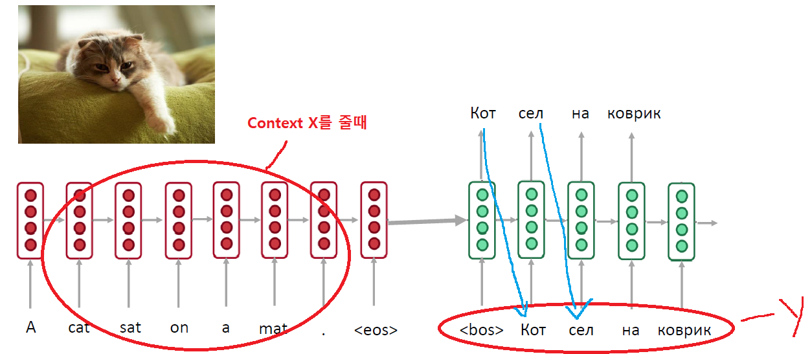
RNN Encoder-Decoder (Vanilla)

Slide 16
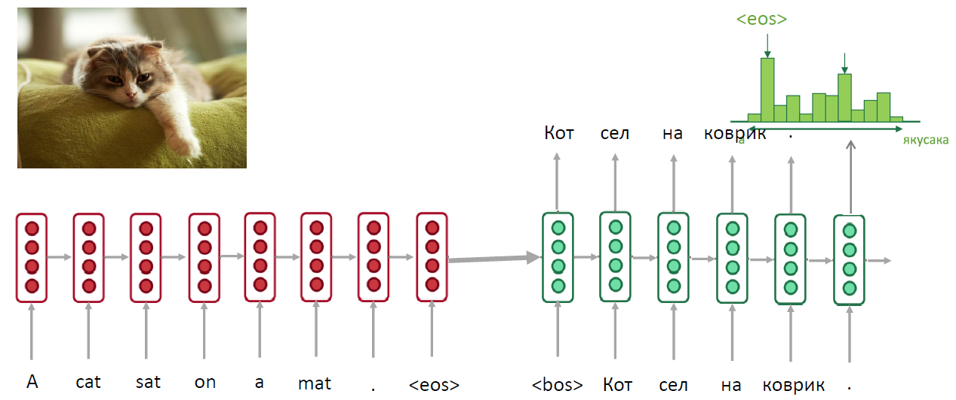
RNN Encoder-Decoder (Vanilla)

Slide 17
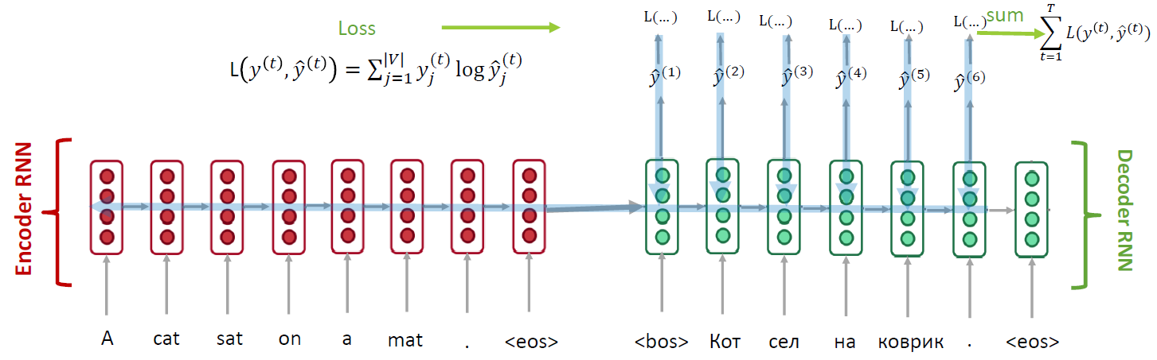
RNN Encoder-Decoder (Vanilla)

Slide 18
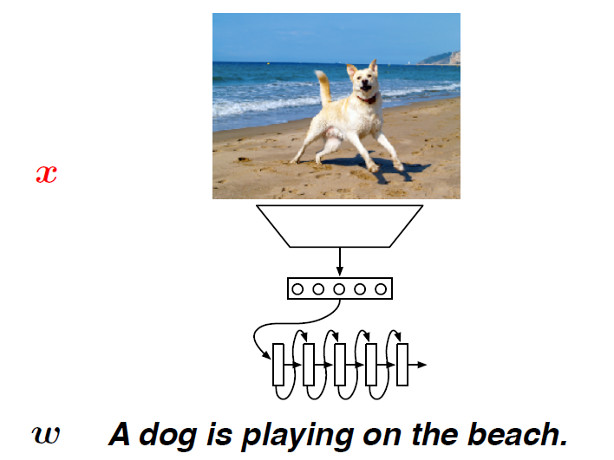
보충

Slide 19
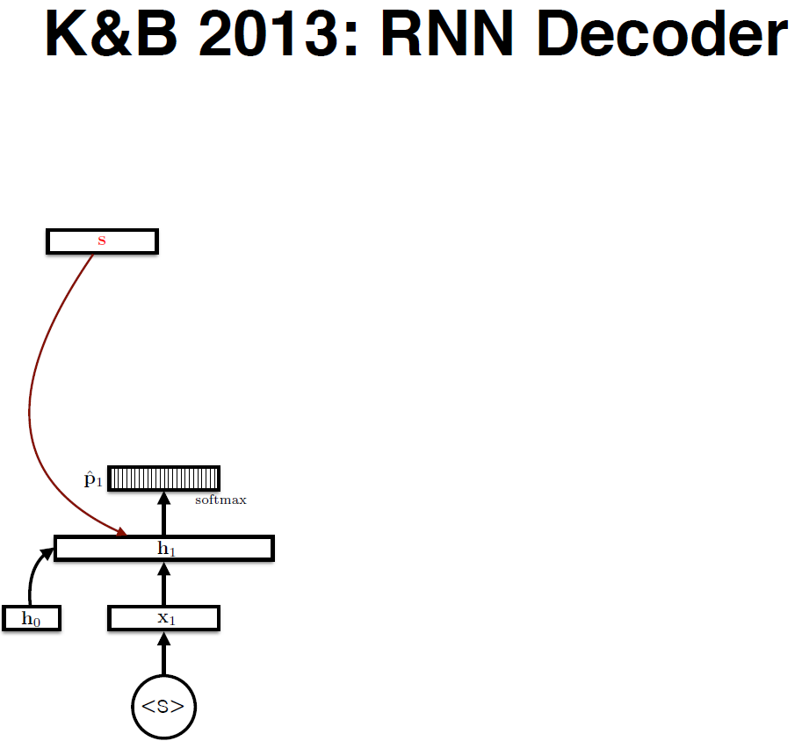
보충 (context X is given, Decoder)

Slide 20
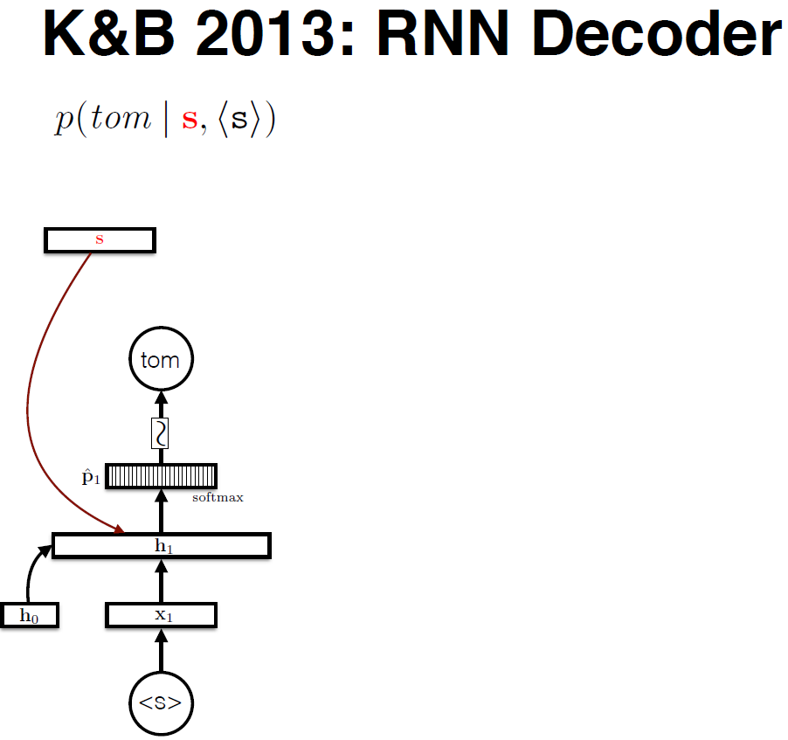
보충 ( 또 다른 P(y_{i}|X, Θ) 형태 )

Slide 21
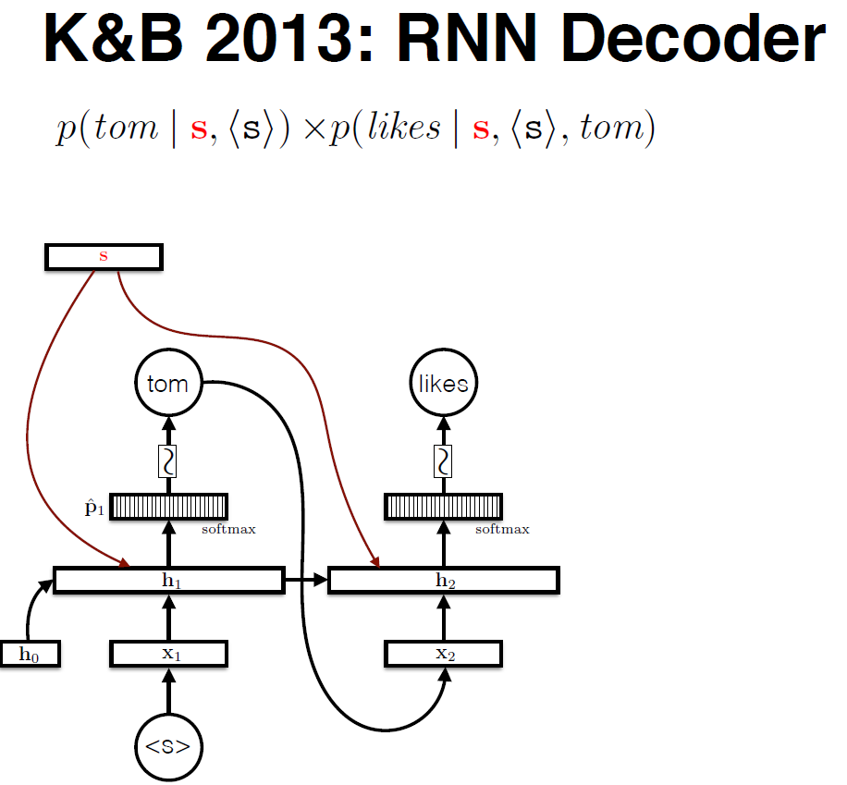
보충 ( 또 다른 P(y_{i}|X, Θ) 형태 )

Slide 22
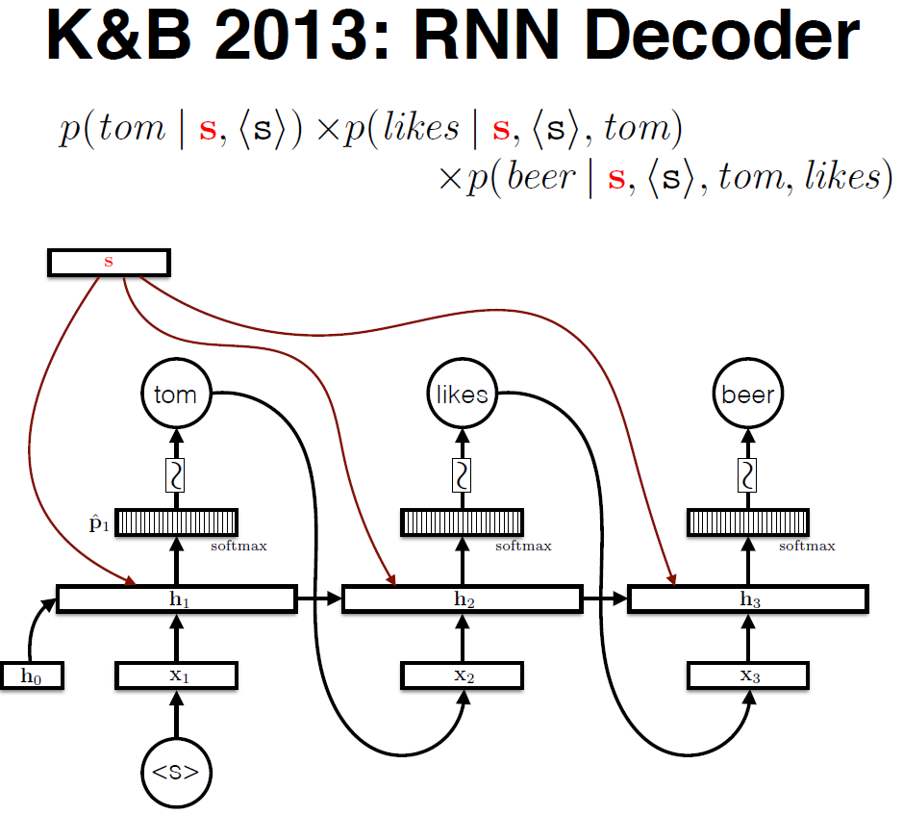
보충 ( 또 다른 P(y_{i}|X, Θ) 형태 )

Slide 23
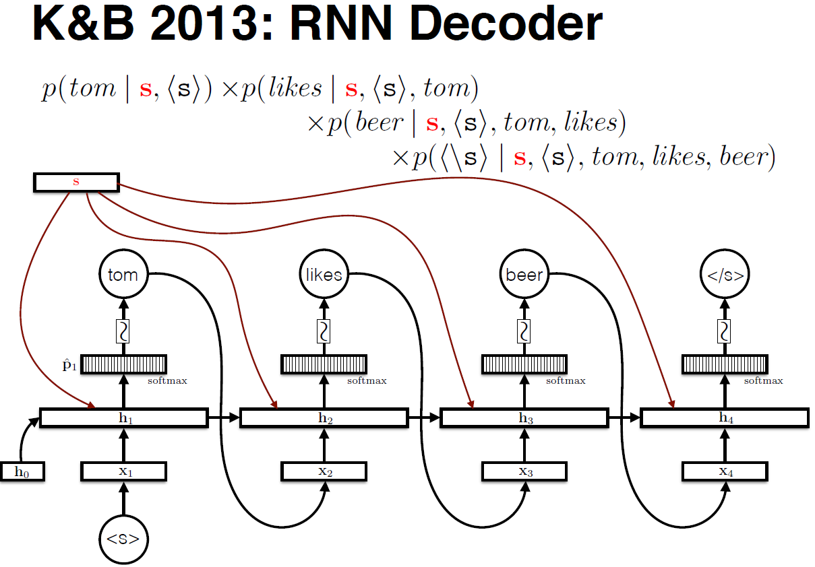
보충 ( 또 다른 P(y_{i}|X, Θ) 형태 )

Slide 24
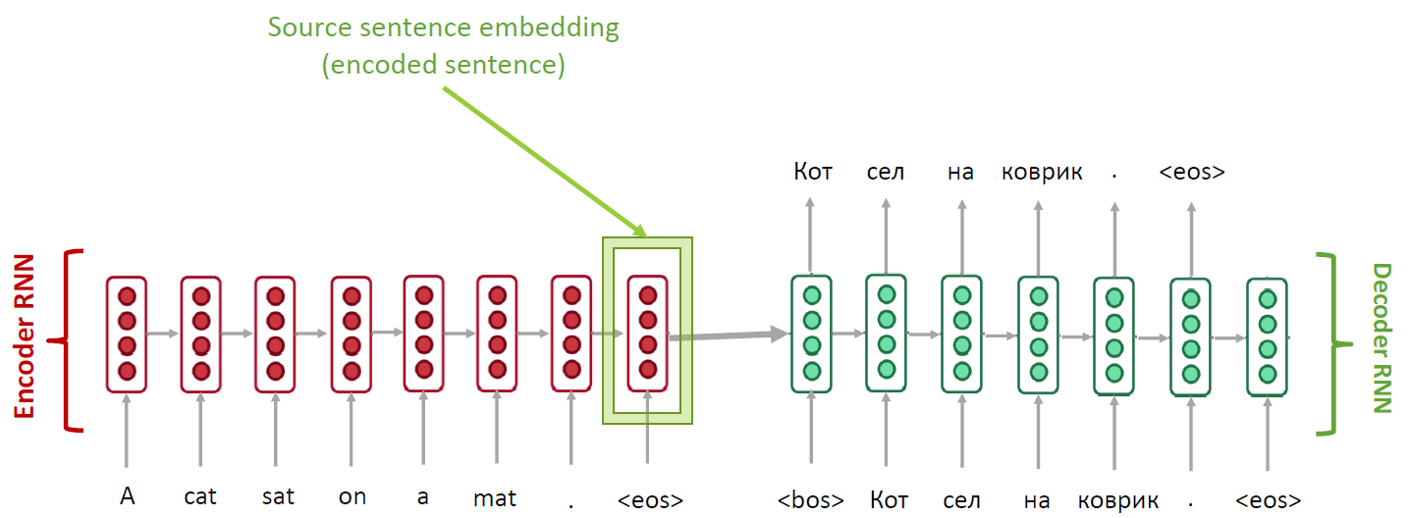
Let’s look at sentence embedding

Slide 25
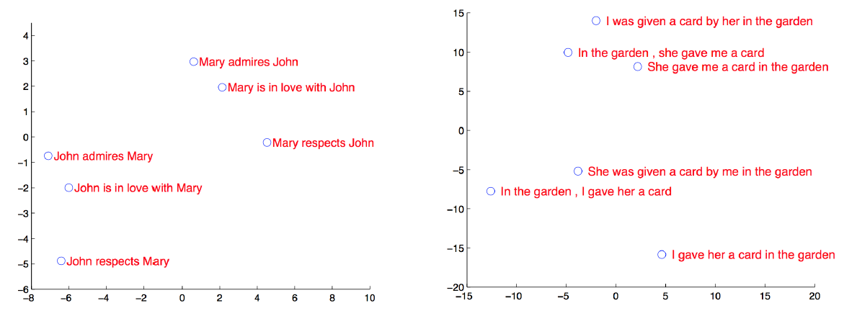
Let’s look at sentence embedding
여러 input sentence가 encoder에서 나오는 context X를 뽑아서 모아 PCA로 시각화를 하면 이렇게 표현됨을 말하는 것 같음

Slide 26
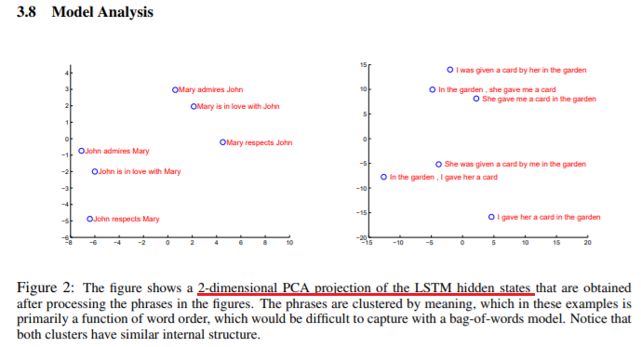
보충

Slide 27
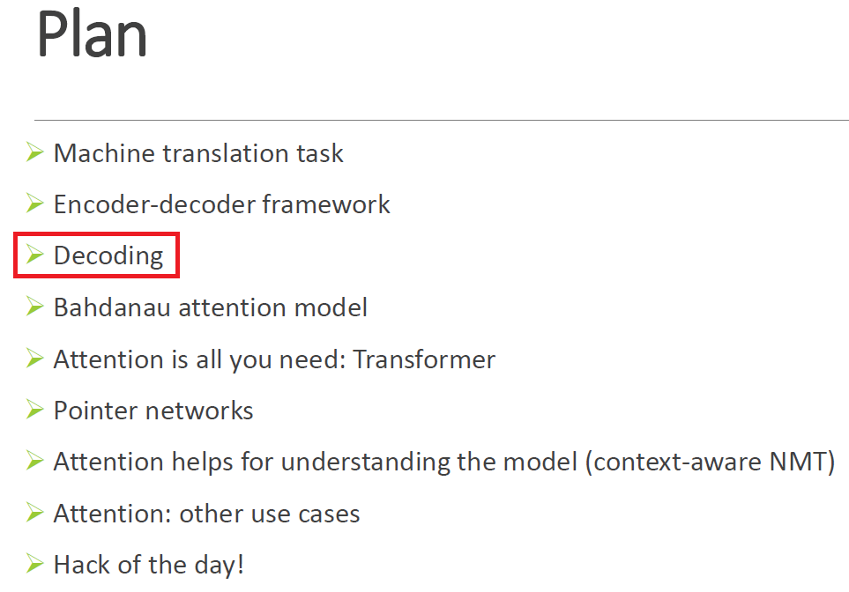

Slide 28
흐름!
Machine translation task
번역 문제를 어떻게 해결할 지 추상적으로 구상한다.
Conditional language model
구상을 구체적인 이론으로 명시해본다.
Encoder-decoder framework
Conditional language model 이론 바탕으로 신경망을 작성한다.
Conditional language model 은 decoder 였드라! ( encoder는 어떤 것이 와도 됨)
Decoding
계산 시 효율적인 decoder 는?

Slide 29
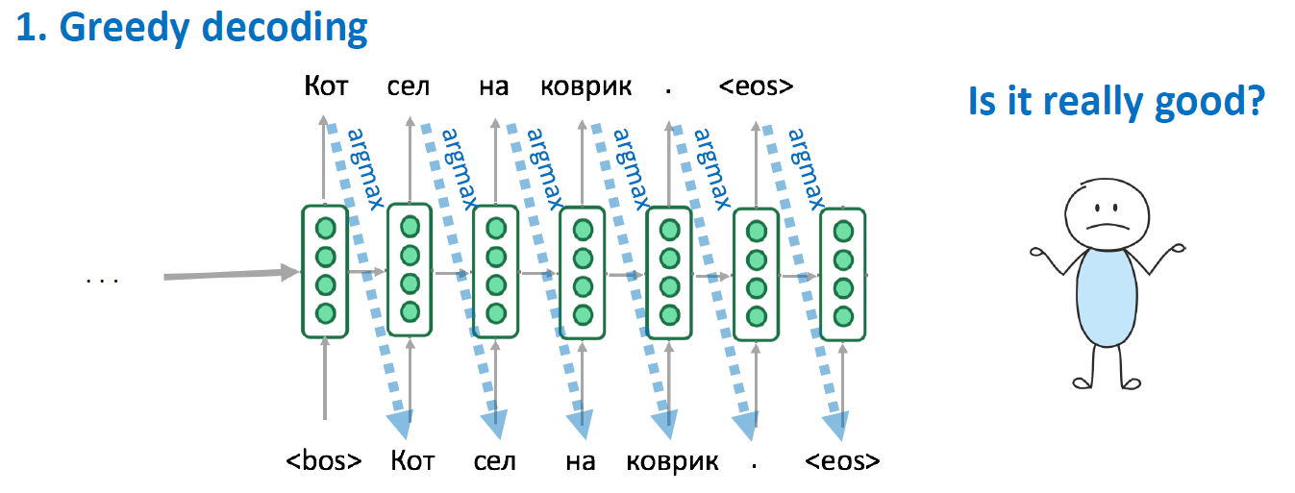
Decoding: how to generate a sequence?

Slide 30
보충 (greedy - 탐욕 알고리즘)
탐욕 알고리즘은 최적해를 구하는 데에 사용되는 근사적인 방법으로, 여러 경우 중 하나를 결정해야 할 때마다 그 순간에 최적이라고 생각되는 것을 선택해 나가는 방식으로 진행하여 최종적인 해답에 도달한다.
순간마다 하는 선택은 그 순간에 대해 지역적으로는 최적이지만, 그 선택들을 계속 수집하여 최종적(전역적)인 해답을 만들었다고 해서, 그것이 최적이라는 보장은 없다.

Slide 31
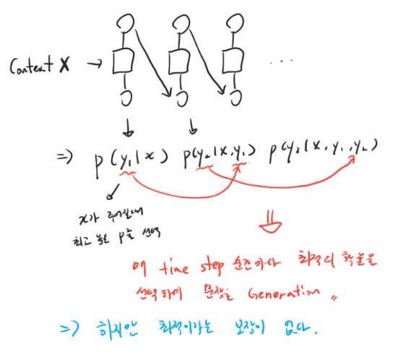
보충 (greedy - 탐욕 알고리즘)

Slide 32
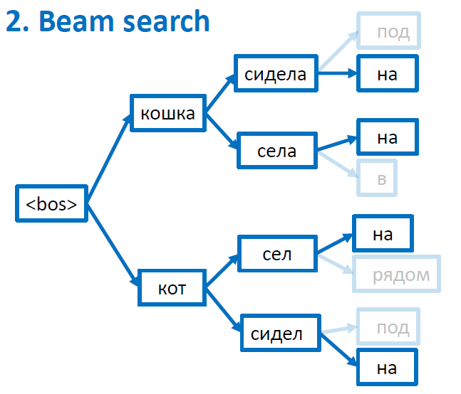
Decoding: how to generate a sequence?

Slide 33
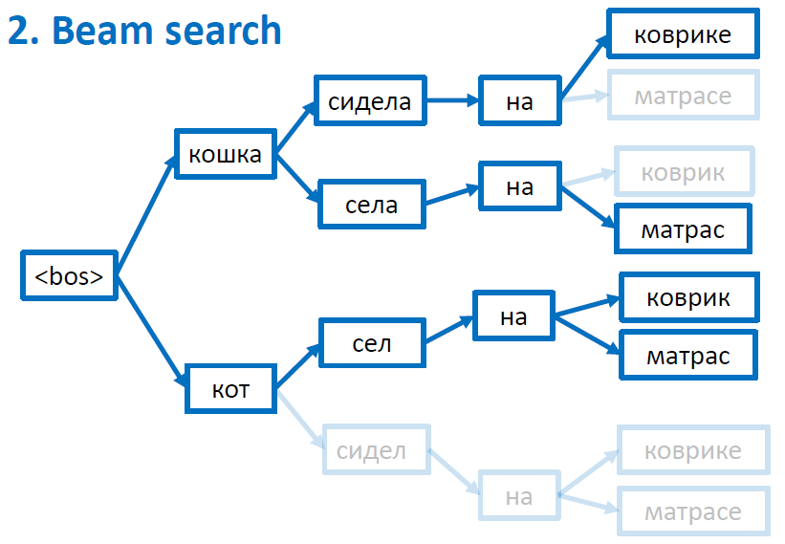
Decoding: how to generate a sequence?

Slide 34
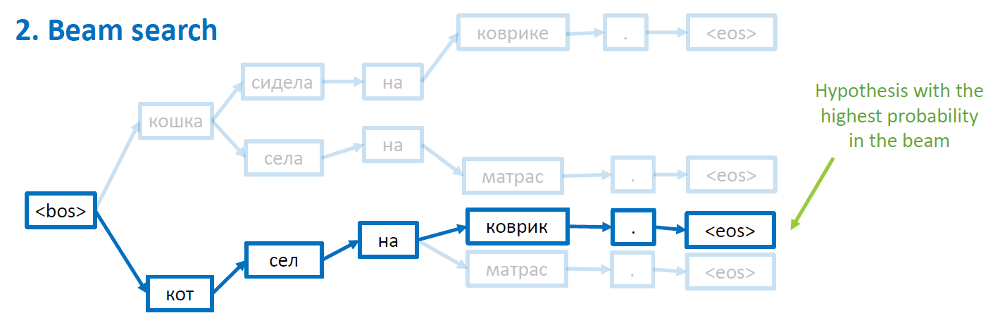
Decoding: how to generate a sequence?

Slide 35
보충 (Beam Search)
Beam Search란
최고우선탐색(Best-First Search) 기법을 기본으로 하되 기억해야 하는 노드 수를 제한해 효율성을 높인 방식

Slide 36
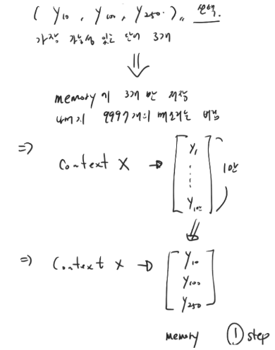
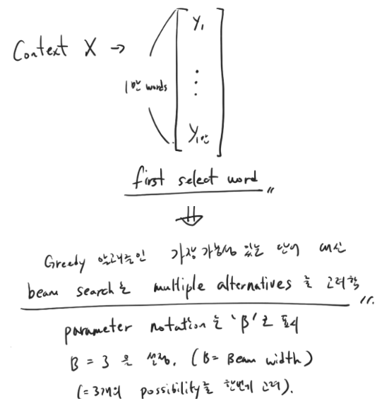

Slide 37
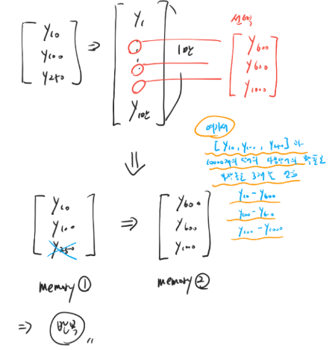
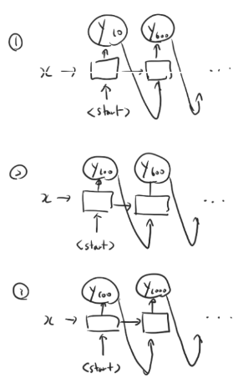
[y₁₀, y₁₀₀, y₂₅₀] 과 10000 개의 단어와 비교하여 다음단어의 확률이 가장 높은 3개를 선정
y₁₀ → y₆₀₀, y₁₀₀ → y₆₀₀, y₂₅₀ → y₁₀₀₀

Slide 38
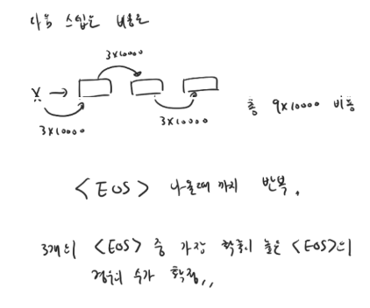
X → first words 의 비용 1*10000
(X = 1개)
First words → second words 3*10000
(First words = 3개)
반복
결국 하나의 모델만 선정 됨 ←

Slide 39
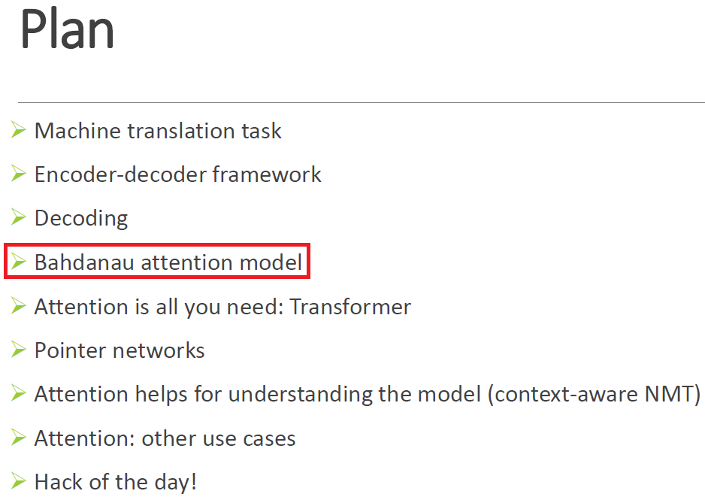

Slide 40
흐름!
Machine translation task
번역 문제를 어떻게 해결할 지 추상적으로 구상한다.
Conditional language model
구상을 조금 더 구체적인 이론으로 명시해본다.
Encoder-decoder framework
Conditional language model 이론 바탕으로 신경망을 작성한다.
Conditional language model 은 decoder 였드라! ( encoder는 어떤 것이 와도 됨)
Decoding
계산 시 효율적인 decoder 는? Beam search 다 (time step * vacab * vocab → B * time step * vocab)
Bahdanau attention model
Attention을 이용하면, context size와 sequence length 에서 자유로워 진다.

Slide 41
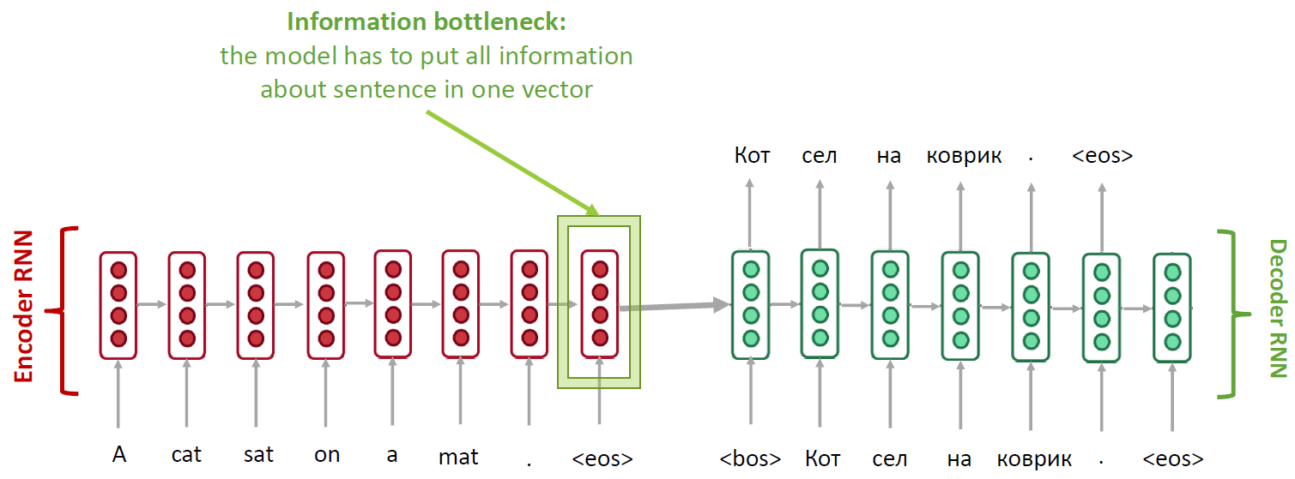
What is the problem with such models?
Sentence 모든 정보를 한 vector에 담으니까 문제 더라

Slide 42
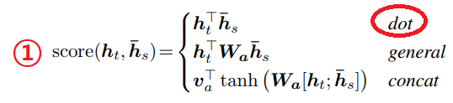
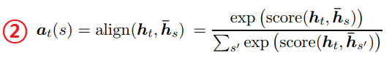
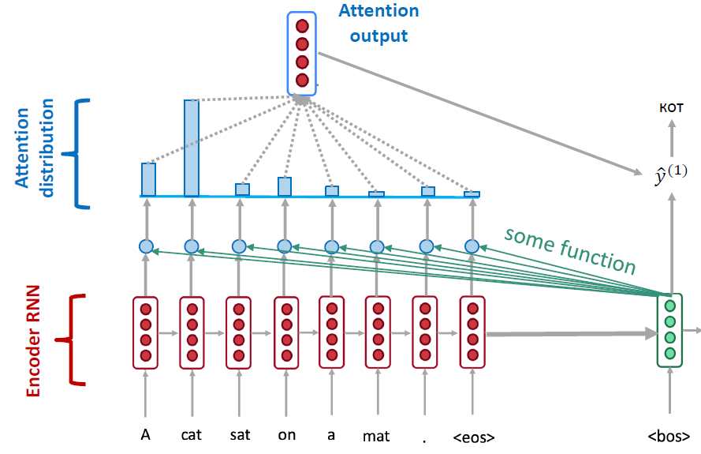
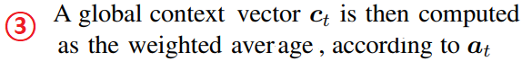
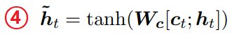
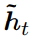
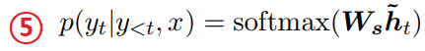
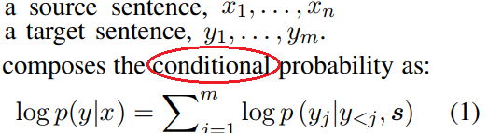
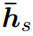
Attention

Slide 43
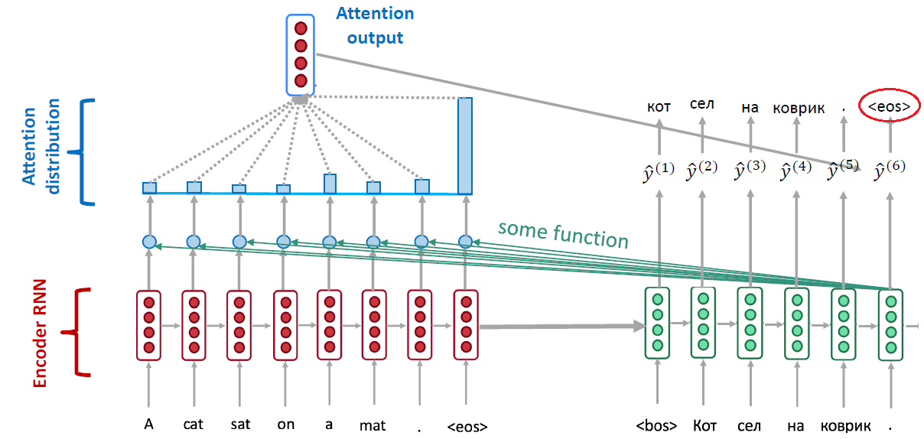
Attention

Slide 44
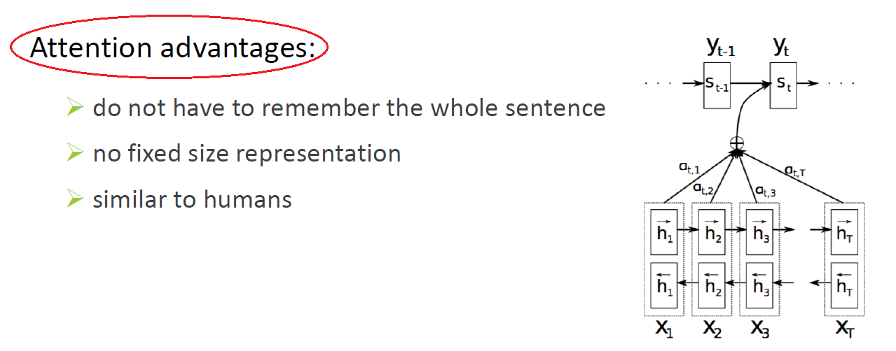
Neural Machine translation by Jointly Learn to Align and Translate

Slide 45
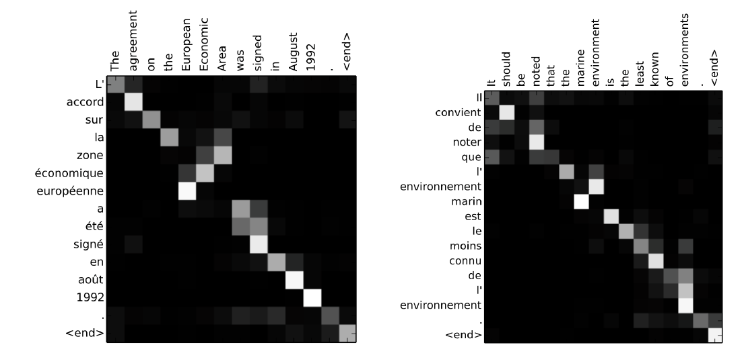
Neural Machine translation by Jointly Learn to Align and Translate

Slide 46
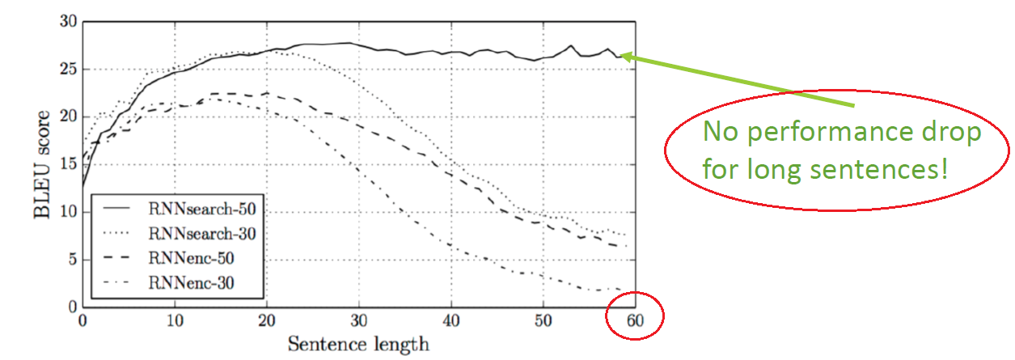
Neural Machine translation by Jointly Learn to Align and Translate

Slide 47

Attention score: how to compute it?

Slide 48


Slide 49
흐름!
Machine translation task
번역 문제를 어떻게 해결할 지 추상적으로 구상한다.
Conditional language model
구상을 조금 더 구체적인 이론으로 명시해본다.
Encoder-decoder framework
Conditional language model 이론 바탕으로 신경망을 작성한다.
Conditional language model 은 decoder 였드라! ( encoder는 어떤 것이 와도 됨)
Decoding
계산 시 효율적인 decoder 는? Beam search 다 (time step * vacab * vocab → B * time step * vocab)
Bahdanau attention model
Attention을 이용하면, context size와 sequence length 에서 자유로워 지고 품질 성능 향상
Attention is all you need : Transformer
Recurrence 를 버려서,
병렬처리가 가능
Encoder, decoder가 병렬로 처리되어 빠른 학습
어떤 먼 거리의 두 사이의 단어의 계산 비용도 O(1)로 감소
Attention 에서
(Decoder 에서 ) layer 당 attention 3개, 모델이 많이 기억 하지 않아도 된다.
Multi-head attention 의 각각은 다른 의미들을 조명함

Slide 50

Self-Attention
문장 자신의 단어들 간의 관계를 설명하고 싶어 올린 것 같음

Slide 51

Self-Attention

Slide 52

Self-Attention
Pass

Slide 53
보충설명
코드로

Slide 54


Slide 55


Transformer

Slide 56

모델 흐름 순서

Slide 57

Embedding
Input 과 output 의 embedding 각각 생성 (weight share 안함)
Input representation
Input embedding에서 look-up, Positional encoder에서 look up, 2 개의 look up vector 를 Add
Size
Embedding
Vocab_size * 100 (model-dim)
Positional Encoder
Seq_max_len * 100
Input representation
1*100

Slide 58

Positional Encoder
Seq_max_len * 100 (model_dim)
Sequence time step 의 Order information matrix 를 생성하는 함수

Slide 59

O₁ 에서 input representation을 생성 했다.
num_layer = 8

Slide 60


Slide 61


linear_key_dim, linear_value_dim = 50
Q, K, V = 1*100 → (1*100) * (100*50) → 1*50

Slide 62


Q, K, V split = qs, ks, vs
num_head = 1
linear_key_dim, linear_value_dim = 50
Multi head 생성 함수
값을 직접 찍어봐야

Slide 63



Slide 64


Slide 65



Slide 66
num_layer = 8

Slide 67
Layer normalization 이 사용되었고, X는 residual connection에서 타고 온 0₁ or 0₂

Slide 68
num_layer = 8

Slide 69


ffn_dim = 50, w1_dim = 50, w2_dim = 100
첫번째 레이어 : FFN 을 하기위한 비선형 맵핑
두번째 레이어 : 출력 size에 맞추기 위한 선형변환 (50 → 100)

Slide 70
한바퀴를 돌았다.
0₃ 를 다시 0₁ 로 하여 01을 q, k, v 에 복제 한다.

Slide 72

보충
N = sequence length, D = representation dimension, N < D
Self-attention 는 모든 position 을 동일한 수의 sequential operation 으로 연결하고 있다.
sequence length가 150?을 넘어가면 path 길이가 늘어나 비용증가

Slide 73

Why residual connection?

Slide 74
여기부터는 다음주에…
추가 발표하도록 하겠습니다.

Slide 75

Example 1: LSTM and Long-term dependences

Slide 76

Example 2: Deep Residual Learning for Image Recognition

Slide 77

Example 2: Deep Residual Learning for Image Recognition

Slide 78

Example 2: Deep Residual Learning for Image Recognition

Slide 79

Example 2: Highway networks

Slide 80


Slide 81
흐름!
Machine translation task
번역 문제를 어떻게 해결할 지 추상적으로 구상한다.
Conditional language model
구상을 조금 더 구체적인 이론으로 명시해본다.
Encoder-decoder framework
Conditional language model 이론 바탕으로 신경망을 작성한다.
Conditional language model 은 decoder 였드라! ( encoder는 어떤 것이 와도 됨)
Decoding
계산 시 효율적인 decoder 는? Beam search 다 (time step * vacab * vocab → B * time step * vocab)
Bahdanau attention model
Attention을 이용하면, context size와 sequence length 에서 자유로워 지고 품질 성능 향상
Attention is all you need : Transformer
Recurrence 를 버려서,
병렬처리가 가능
Encoder, decoder가 병렬로 처리되어 빠른 학습
어떤 먼 거리의 두 사이의 단어의 계산 비용도 O(1)로 감소
Attention 에서
(Decoder 에서 ) layer 당 attention 3개, 모델이 많이 기억 하지 않아도 된다.
Multi-head attention 의 각각은 다른 의미들을 조명함
Hack of day – Layer normalization
왜 layer normalization을 사용하는가?

Slide 82

Layer Norm

Slide 83

Layer Norm

Slide 84


Slide 85
흐름!
Machine translation task
번역 문제를 어떻게 해결할 지 추상적으로 구상한다.
Conditional language model
구상을 조금 더 구체적인 이론으로 명시해본다.
Encoder-decoder framework
Conditional language model 이론 바탕으로 신경망을 작성한다.
Conditional language model 은 decoder 였드라! ( encoder는 어떤 것이 와도 됨)
Decoding
계산 시 효율적인 decoder 는? Beam search 다 (time step * vacab * vocab → B * time step * vocab)
Bahdanau attention model
Attention을 이용하면, context size와 sequence length 에서 자유로워 지고 품질 성능 향상
Attention is all you need : Transformer
Recurrence 를 버려서,
병렬처리가 가능
Encoder, decoder가 병렬로 처리되어 빠른 학습
어떤 먼 거리의 두 사이의 단어의 계산 비용도 O(1)로 감소
Attention 에서
(Decoder 에서 ) layer 당 attention 3개, 모델이 많이 기억 하지 않아도 된다.
Multi-head attention 의 각각은 다른 의미들을 조명함
Hack of day – Layer normalization
왜 layer normalization을 사용하는가?
나머지 것들
Pointer network (vocab size 모를때?)
Attention helps for understanding the model (context-awre NMT)
Attention: other use cases

Slide 86

Pointer Networks

